Slide 1
第六章 弯 曲 应 力(4)
第二十四讲知识点
梁的强度条件
弯曲正应力强度条件
弯曲切应力强度条件

Slide 2
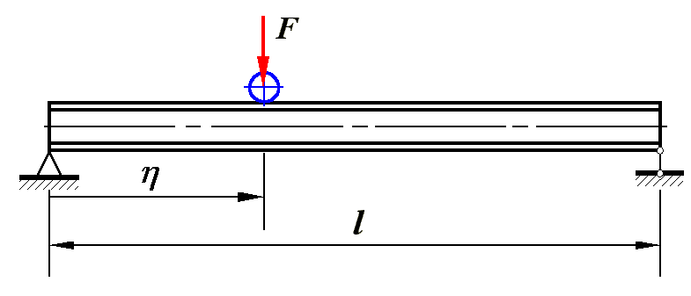


§6-4 梁的强度条件
工字形钢梁，运动载荷，有几个可能的危险截面？几个可能的危险点？

Slide 3
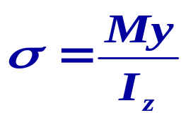
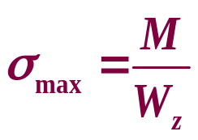
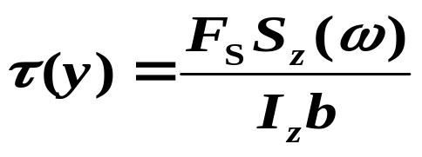
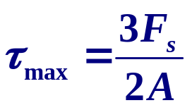
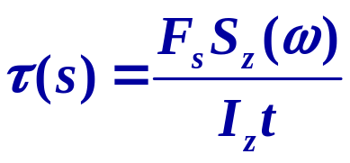
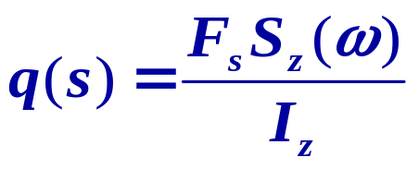
梁应力公式回顾
1.弯曲正应力
2.矩形截面梁的弯曲切应力
3.对称薄壁截面梁的弯曲切应力

Slide 4
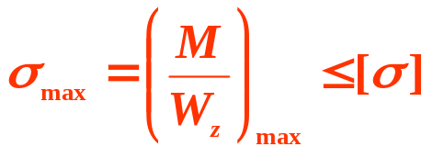
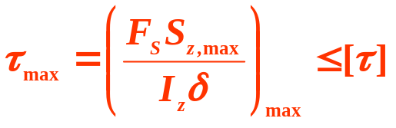
梁的强度条件
弯曲正应力强度条件：
σ_{max}：最大弯曲正应力；[σ] ：材料单向应力许用应力
弯曲切应力强度条件：
τ_{max} ： 最大弯曲切应力； [τ] ： 材料纯剪切许用应力
σ ,τ 联合作用强度条件（详见第9章强度理论）
讨论题：1.强度条件通常解决哪几类问题？
强度校核、截面形状尺寸设计、确定许用载荷
2.如何确定梁的危险截面与危险点？

Slide 5
梁的强度条件应用问题讨论(1)
例 4-1 简易吊车梁，F =20 kN，l = 6 m，[σ] = 100 MPa ，[τ] = 60 MPa，选择工字钢型号
关于危险截面的讨论
关于[σ]与[τ]两个强度条件的讨论

Slide 6
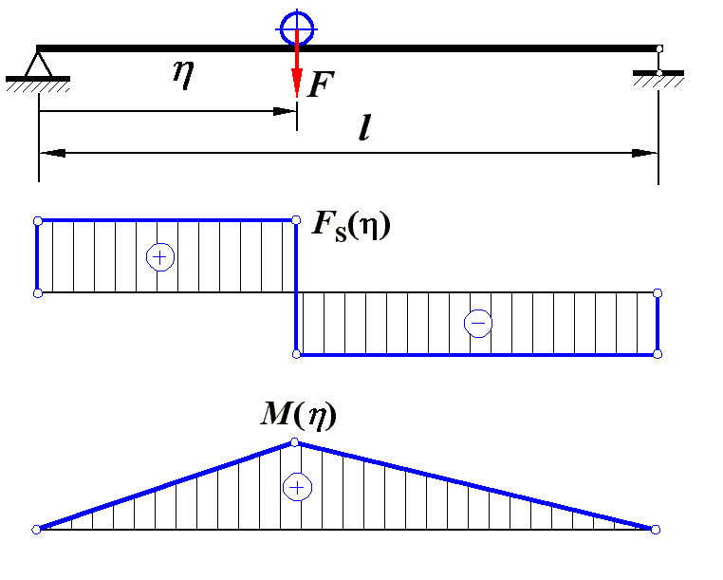
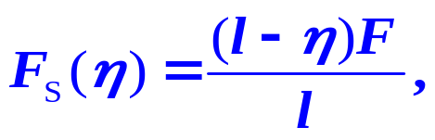

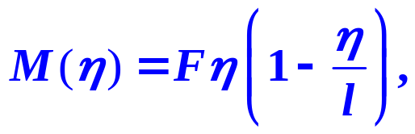
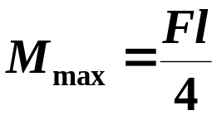
讨论：如何确定可能危险截面
画剪力弯矩图或列剪力弯矩方程
分别确定剪力弯矩最大截面
结论：关于正应力的危险截面是梁中截面
关于切应力的危险截面是梁端截面
注意：正应力与切应力危险截面不一定重合。

Slide 7














讨论：如何确定可能危险点
分析思路：画截面应力分布图。
可能正应力危险点：a,d；
可能切应力危险点：c。
可能正应力和切应力联合作用危险点：b,b’（第九章讨论）

Slide 8
解：1. 内力分析
(确定危险截面）
正应力的危险截面是梁中截面
切应力的危险截面是梁端截面
2. 危险截面应力分析
(确定危险点）
可能正应力危险点：a或d
可能切应力危险点：c

Slide 9
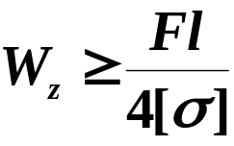

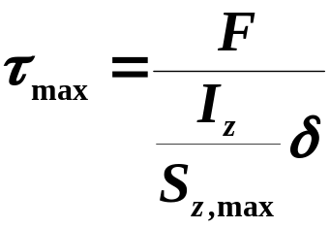

3. 设计（选择） 截面
通常按正应力强度条件设计截面，由切应力强度条件校核
思考：可否按τ设计截面，由σ校核，为什么？
查教材P367, 附录F 型钢表：
选 №22a, W_{z}=3.09×10⁻⁴ m⁴
3. 校核梁的剪切强度
№22a满足要求

Slide 10




矩形截面梁的可能危险点
可能危险点：a, d点，单向应力； c点， 纯剪切
思考：为什么工字形截面须考虑σ,τ都较大的b点？

Slide 11

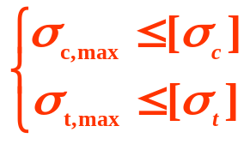


小结：梁强度条件的选用
☞ 细长非薄壁梁：
☞ 短粗梁、薄壁梁与 M 小 F_{S}大的梁：
 有时需考虑 σ, τ 联合作用的强度条件
1、内力分析——确定危险截面
梁强度问题的分析步骤：
2、应力分析——确定危险点
3、根据强度条件进行强度校核等。

Slide 12

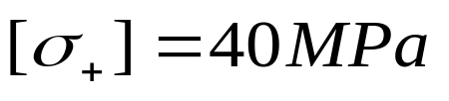




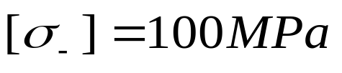











梁的强度条件应用问题讨论(2)
例4-2：已知
校核梁的强度。
有几个可能的危险截面？几个可能的危险点？

Slide 13


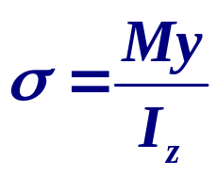



讨论：危险截面是否一定是弯矩绝对值最大截面？
画剪力弯矩图
C截面：弯矩绝对值最大。a点拉应力，b点压应力都可能达危险值。
B截面：弯矩绝对值不是最大，但b点拉应力可能达危险值。

Slide 14
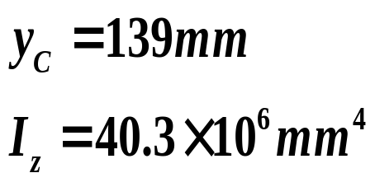
解：计算截面形心与惯性矩
为校核梁的强度，需计算B截面a点的拉应力与b点压应力，C截面b点拉应力

Slide 15
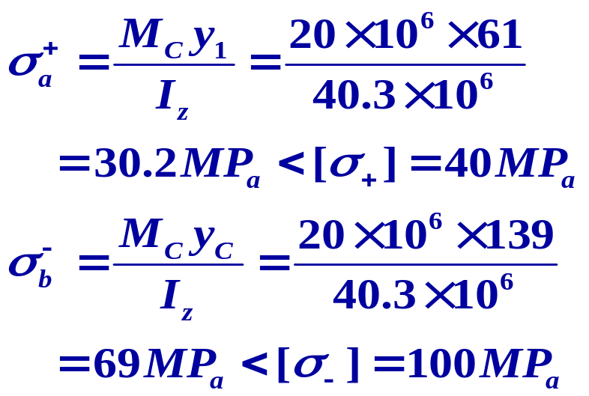
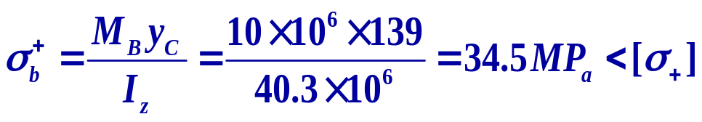

C截面：
B截面：
· 强度足够

Slide 16

讨论：将截面b端换成朝上是否合理？

Slide 17











梁的空间两向对称弯曲问题讨论
例4-3：已知 ，校核图示悬臂梁的强度。
（1）矩形截面
（2）圆形截面
讨论：对于矩形与圆形截面，分析有何不同？

Slide 18




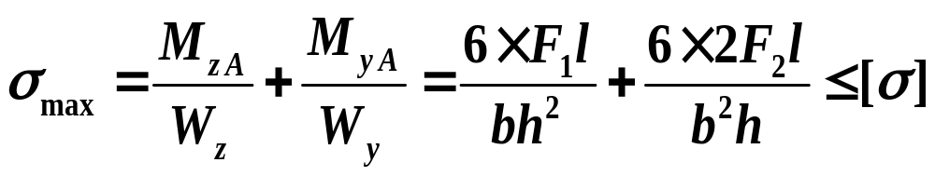

解：对于矩形和圆形截面，危险截面均为A
（1)矩形截面，危险点分析：
在H点，两外力引起的最大拉应力叠加，在H’点，两外力引起的绝对值最大的压应力叠加，故为危险点。

Slide 19
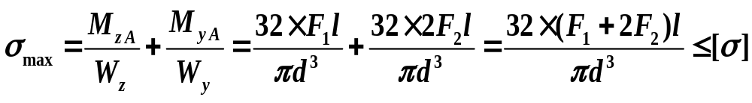
解：（2）圆形截面
危险截面亦为A
思考：下述解答是否正确？
判断关键：两向最大应力是否能叠加？

Slide 20






圆形截面问题分析：
力F₁最大拉应力发生在截面顶端，F₂最大拉应力发生在截面右侧，不能叠加，故
不正确！

Slide 21
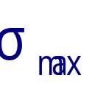

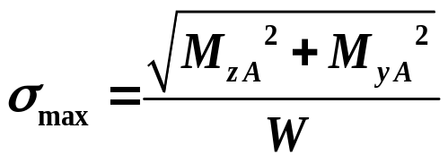






问题研究：最大应力不能叠加，怎么办？
圆的关于任意直径的对称性，弯矩可以合成
O
最大应力发生在圆截面的右上一点

Slide 22
作业
6-13
6-16
6-17
6-18

Slide 23
谢谢

